Slide 1
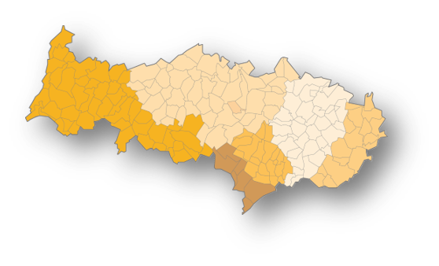
Semaine de la Voie Professionnelle
Bassin de Sarcelles (95)
Décembre 2021

Slide 2
1
Les formations après la 3ème dans le bassin d’éducation de Sarcelles
2
Le paysage économique : bassin d’emploi Est 95 & Grand Roissy le Bourget
3
Les métiers attendus
4
Pour aller plus loin : les ressources

Slide 3
Les formations présentes dans le bassin d’éducation après la 3ème
FORMATIONS | EPLE | Ville
2NDPRO ACC.SOINS-SERV.PERS. 2NDE COMMUNE | LPO Jean-Jacques Rousseau | SARCELLES
2NDPRO MET. RELATION CLIENT 2NDE COMMUNE | LP Jean Mermoz | MONTSOULT
2NDPRO MET. RELATION CLIENT 2NDE COMMUNE | LPO George Sand | DOMONT
2NDPRO MET.AGENC.MENUIS.AMEUB.2NDE COMM. | LP Pierre Mendès France | VILLIERS LE BEL
2NDPRO MET.GEST.ADM.,TRA.&LOG.2NDE COMM. | LP Jean Mermoz | MONTSOULT
2NDPRO MET.GEST.ADM.,TRA.&LOG.2NDE COMM. | LPO Jean-Jacques Rousseau | SARCELLES
2NDPRO MET.REAL.ENS.MEC.IND.2NDE COMMUNE | LPO de La Tourelle | SARCELLES
2NDPRO MET.TRANSIT.NUMER.ENERG.2NDE COMM | LP Jean Mermoz | MONTSOULT
2NDPRO MET.TRANSIT.NUMER.ENERG.2NDE COMM | LP Pierre Mendès France | VILLIERS LE BEL
2NDPRO MET.TRANSIT.NUMER.ENERG.2NDE COMM | LPO de La Tourelle | SARCELLES
Formations BAC PRO
Certaines formations peuvent être proposées en apprentissage dans les lycées :
https://cfa-academie-versailles.fr/7-le-cfa-academique/presentation
CAP ELECTRICIEN | LP Jean Mermoz | MONTSOULT
CAP INSTALL. FROID CONDITIONN. D'AIR | LP Pierre Mendès France | VILLIERS LE BEL
CAP INTERVENT. MAINTENANCE.TECHN.BAT. | LP Pierre Mendès France | VILLIERS LE BEL
CAP MENUISIER FABRICANT | LP Pierre Mendès France | VILLIERS LE BEL
CAP MONTEUR INSTALLATIONS SANITAIRES | LP Pierre Mendès France | VILLIERS LE BEL
CAP MONTEUR INSTALLATIONS THERMIQUES | LP Pierre Mendès France | VILLIERS LE BEL
CAP EQUIPIER POLYVALENT DU COMMERCE | LP Jean Mermoz | MONTSOULT
CAP SIGNALETIQUE ET DECORS GRAPHIQUES | LPO George Sand | DOMONT
Formations CAP

Slide 4
Les diplômes préparés par familles de métiers
FORMATIONS par familles de métiers | Diplômes
MÉTIERS DE LA RELATION CLIENT | Bac Pro AGEC (commerce) , PVOC (Vente) , Métiers de l’accueil
MÉTIERS DE LA RÉALISATION DE PRODUITS MÉCANIQUES | Bac pro Microtechniques, Traitement Matériaux, Fonderie, Technicien Usinage
MÉTIERS DE LA GESTION ADMINISTRATIVE DU TRANSPORT ET DE LA LOGISTIQUE | Bac Pro AGOrA, Logistique, Organisation de Transport de Marchandises
Métiers de l'agencement, de la menuiserie et de l'ameublement | Bac Pro Technicien menuisier agenceur, Étude et réalisation agencement, Technicien fabrication bois et matériaux
MÉTIERS DU NUMÉRIQUE ET DE LA TRANSITION ÉNERGÉTIQUE | Bac Pro Métiers Électricité et Environnements Connectés, Métiers du froid, Systèmes énergétiques et climatique, Systèmes Numériques (A,B,C)…
Familles de métiers https://eduscol.education.fr/document/6047/download

Slide 5
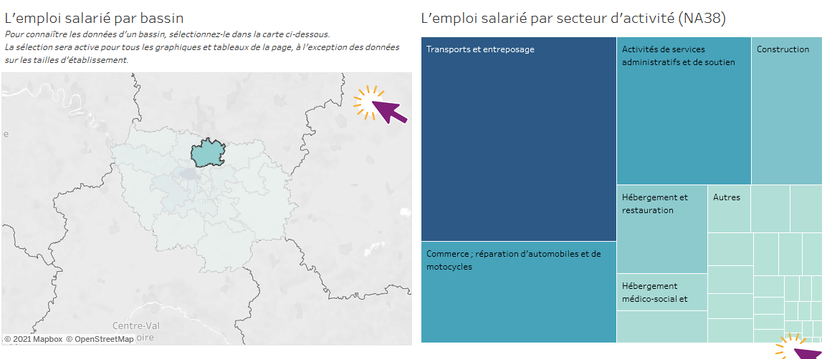
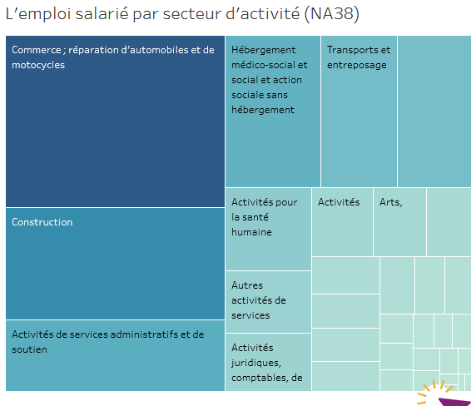
Le paysage économique dans le bassin d’emploi
GRLB
EST95
Source : https://www.defi-metiers.fr/tdb-bassins-emploi-formation

Slide 6
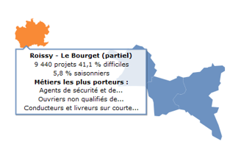
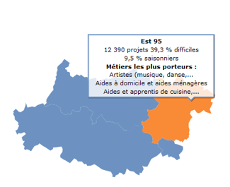
Les métiers attendus dans le bassin économique
Données BMO 2021 https://statistiques.pole-emploi.org/bmo/

Slide 7
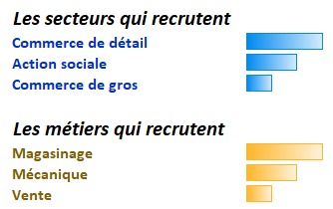
Quelles perspectives dans votre département ?
Reprise du trafic de la zone aéroportuaire de Roissy
Secteurs porteurs :
Groupes recruteurs
Paris Aéroports
Atos intégration
Fedex
3M
Logistique et e-commerce
Commerce de gros
Action sociale
Seris Security
Air France KLM
Source :
ADECCO Analytics / Pôle Emploi BMO / INSEE - 3ème trim.2020
* Au 3 ème trim. 2020 (et évolution sur 1 an)

Slide 8
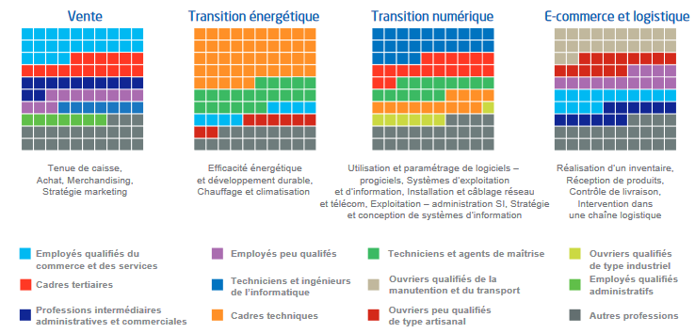
Des domaines porteurs
Quelques secteurs d’activité créateurs d’emploi à l’horizon de 2030 en Ile de France
Conseil et assistance
Distribution
Construction
Santé, action sociale
Transports
https://www.strategie.gouv.fr/sites/strategie.gouv.fr/files/atoms/files/fs-2021-na-101-cartographie-competences-metiers-mai.pdf
Prospective des Métiers et Qualifications Source DARES France Stratégie

Slide 9
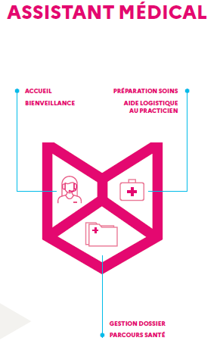
Des exemples de métiers en évolution

Slide 10
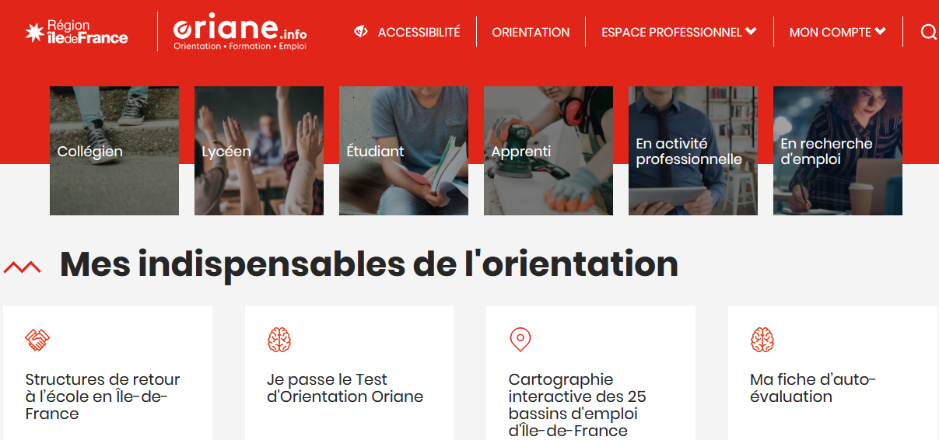
Pour aller plus loin : les ressources
Portail Oriane de la Région Ile de France
https://www.oriane.info/

Slide 11
La voie professionnelle : https://view.genial.ly/60237d296d07560d174f781e/
Pour aller plus loin : les ressources
Les outils de l’Académie de Versailles
https://voie-professionnelle.ac-versailles.fr/semaine-des-lycees-professionnels

Slide 12
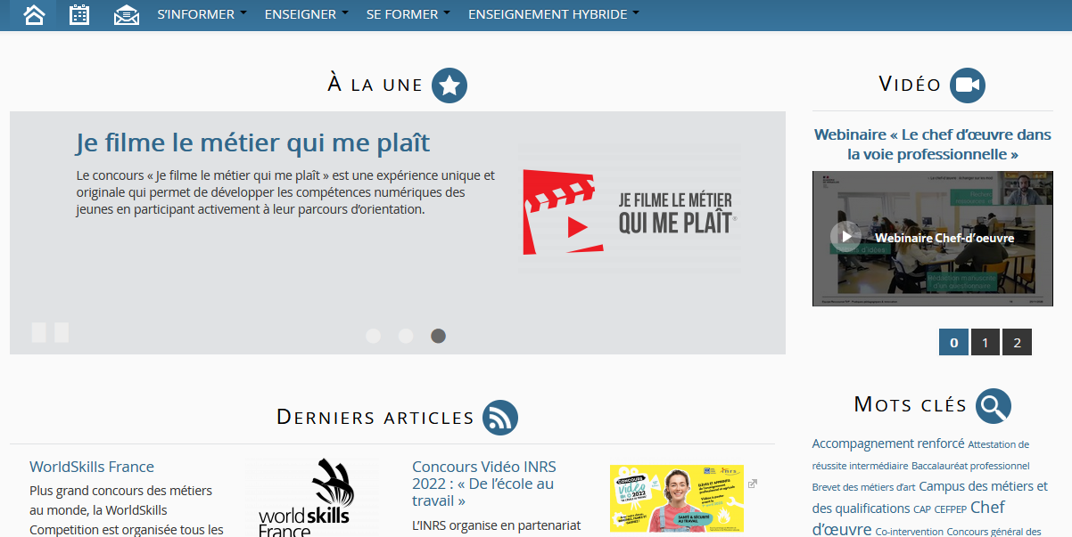
Pour aller plus loin : les ressources
Les outils de l’Académie de Versailles
Padlet « Réussir mon parcours d'orientation dans la voie professionnelle » : https://padlet.com/Voie_Professionnelle_Versailles/dd0bvsxy8hq0akms
Promotion des actions menées dans la voie professionnelle :
https://voie-professionnelle.ac-versailles.fr

Slide 13
Pour aller plus loin : les ressources
La plateforme Inserjeunes
https://www.inserjeunes.education.gouv.fr/diffusion/accueil

Slide 14
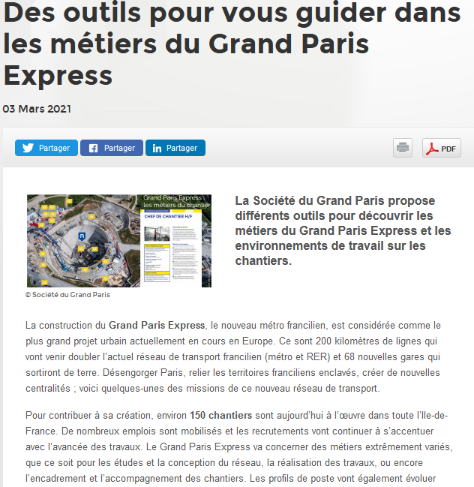
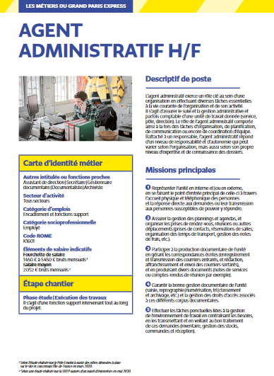
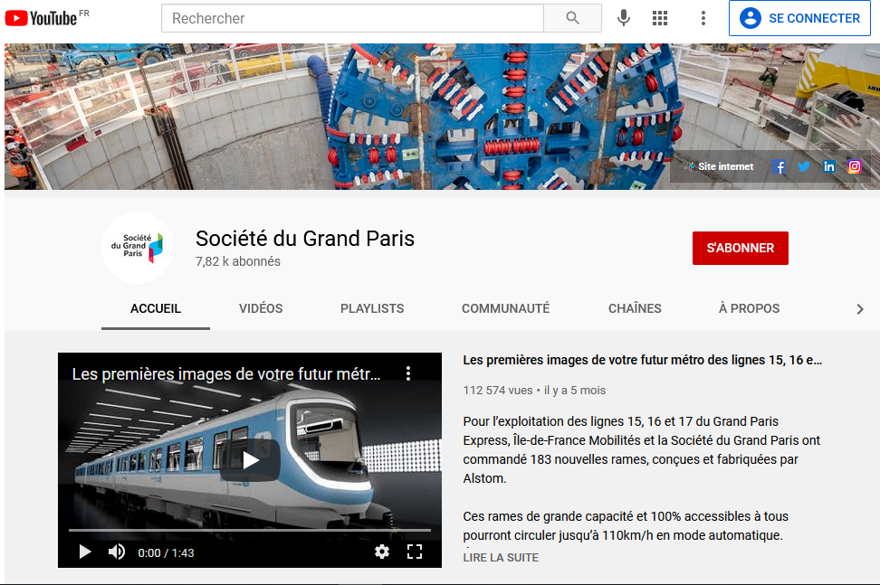
Découvrir les métiers du territoire du Grand Paris
Pour aller plus loin : les ressources
https://www.defi-metiers.fr/breves/des-outils-pour-vous-guider-dans-les-metiers-du-grand-paris-express
https://www.youtube.com/channel/UCofh-A69kG5S0cxANpAYosA
https://www.societedugrandparis.fr/gpe/visiter-la-fabrique-du-metro

